Slide 1
Laboratório de Programação I
Estrutura de Repetição - FOR
Professor: Carlos Alberto
Email: carloswgama@gmail.com

Slide 2
Problema
Imagine que você precisa criar um programa que liste na tela todos os números de 1 a 1000.
Como você faria isso?
Escrever mil linhas de código para cada printf, não seria tão legal, mas você pode resolver isso facilmente com uma Estrutura de Repetição.

Slide 3
Estrutura de Repetição

Slide 4
Estrutura de Repetição
Assim como temos Estrutura de Decisão que decide qual trecho de código será executado ou não.
Temos também a Estrutura de Repetição que decide quantas vezes um trecho de código deve ser repetido.
As Estruturas de Repetições na programação são:
  FOR
  WHILE
  DO...WHILE
  FOREACH (Não tem em C)

Slide 5
Estrutura de Repetição
FOR

Slide 6
FOR
O FOR é uma Estrutura de Repetição que irá repetir uma quantidade determinada de vezes.
A Sintaxe do FOR é data por:
Código executado antes da primeira checagem (Não se repete) se o código dentro do for, será executado ou não.
Normalmente inicia a condição de repetição.
Enquanto essa condição for verdadeira, o código da estrutura de repetição será executado.
Código que será repetido
Código que será executado após cada repetição do código da estrutura
for (<ação inicial>; <condição de repetição>; <ação final de cada iteração>) {
//Códigos que ficarão sendo repetidos
}

Slide 7
FOR
i = 1
i <= 3 (i é 1)
Executa código
i++ (i vira 2)
i <= 3 (i é 2)
Executa o código
i++ (i vira 3)
i <= 3 (i é 3)
Executa o código
i++ (i vira 4)
i <= 3 (i é 4)
Encerra estrutura de repetição
Na prática
Normalmente usamos a letra i para representar a variável que fará a a checagem de iteração do FOR
int i;
for (i = 1; i <= 3; i++) {
//Códigos que será repetido
}

Slide 8
FOR
Deste modo, podemos dizer também que a estrutura abaixo:
É igual a:
int i;
for (i = 1; i <= 3; i++) {
//Códigos que será repetido
}
int i = 1;
for ( ; i <= 3; ) {
//Códigos que será repetido
i++;
}

Slide 9
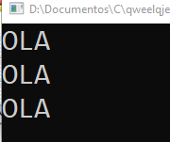
FOR - Praticando
Crie um algoritmo que liste 3 vezes o nome OLA!

Slide 10
FOR - Praticando
Código:
Se o código dentro da estrutura apenas tem uma linha, então assim como é no IF, também posso ignorar as chaves:
int main() {
setlocale(LC_ALL, "");
int i;
for (i = 1; i <= 3; i++) {
printf("OLA\n");
}
}
int main() {
setlocale(LC_ALL, "");
int i;
for (i = 1; i <= 3; i++)
printf("OLA\n");
}

Slide 11
FOR - Praticando
Qual seria o valor de i ao ser exibido no final do código:
i é 4 (Pois foi a condição de saída 4 <= 3)
int main() {
setlocale(LC_ALL, "");
int i;
for (i = 1; i <= 3; i++)
printf("OLA\n");
printf("%d", i);
}

Slide 12
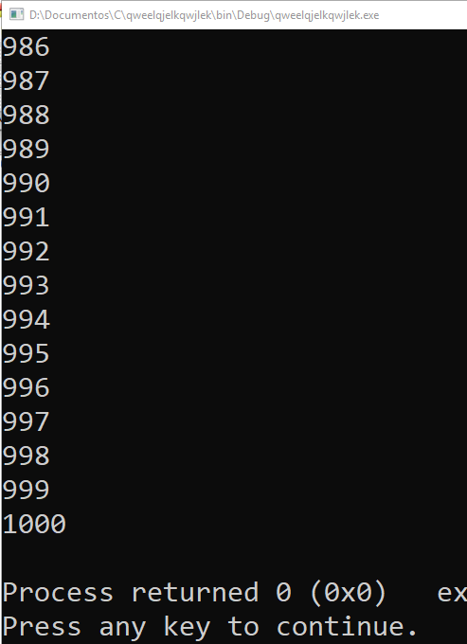
FOR - Praticando
Crie um algoritmo que exiba todos os números de 1 a 1000:

Slide 13
FOR - Praticando
Código:
int main() {
int i;
for (i = 1; i <= 1000; i++)
printf("%d\n", i);
}

Slide 14
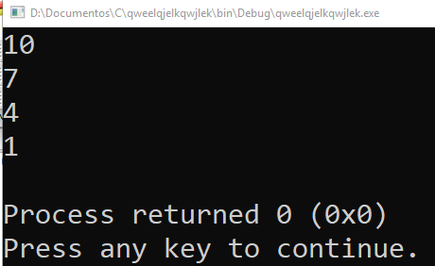
FOR - Praticando
Crie um algoritmo que exiba os valores 10 a 1, pulando 3 números:

Slide 15
FOR - Praticando
Código:
int main() {
int i;
for (i = 10; i >= 1; i -= 3)
printf("%d\n", i);
}

Slide 16
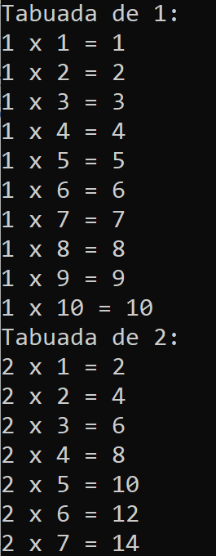
FOR - Praticando
Exiba a tabuada de 1 a 3:
Dica: FOR dentro de outro FOR

Slide 17
FOR - Praticando
Código:
int main() {
setlocale(LC_ALL, "");
int i, j;
for (i = 1; i <= 3; i++) {
//tabuada de 1 a 3
printf("Tabuada de %d: \n", i);
for (j = 1; j <= 10; j++) {
//multiplicação de 1 a 10
printf("%d x %d = %d\n", i, j, i*j);
}
}
}

